Slide 1
Taloudellinen katsaus
Kevät 2019
Tiedotustilaisuus 4.4.2019
Talousnäkymät

Slide 2
Reaalitalouden ennuste
4.4.2019 Jukka Railavo, finanssineuvos
Talousnäkymät

Slide 3
Nousukauden lopulla:
Työllisyys on korkealla ja työttömyys vähentynyt.
Tuottavuuskasvu on hidasta, palkkojen nousu kiihtyy ja kilpailukyky on koetuksella.
Talouskasvu hidastuu.

Slide 4
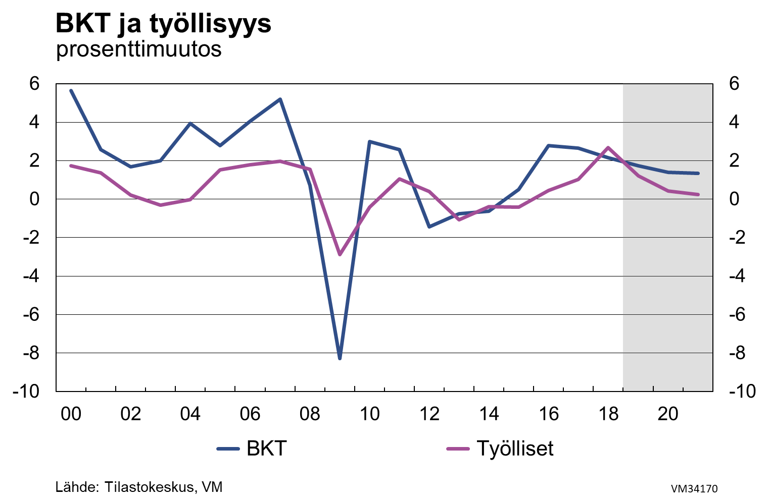
Työllisyys ja tuottavuus
Työllisyys kasvaa nopeasti.
Avoimia työpaikkoja on enemmän kuin vuotta aiemmin.
Yritysten työllisyysodotukset ovat edelleen korkealla, mutta työvoiman kysyntä on vain EU:n keskitasolla.
Kasvun hidastuminen ja palkkojen nousu alkavat asteittain heikentää työvoiman kysynnän kasvua.
Työn tuottavuuden kasvu jää alhaiseksi.
Työttömyysaste lähestyy rakenteellista tasoa.

Slide 5
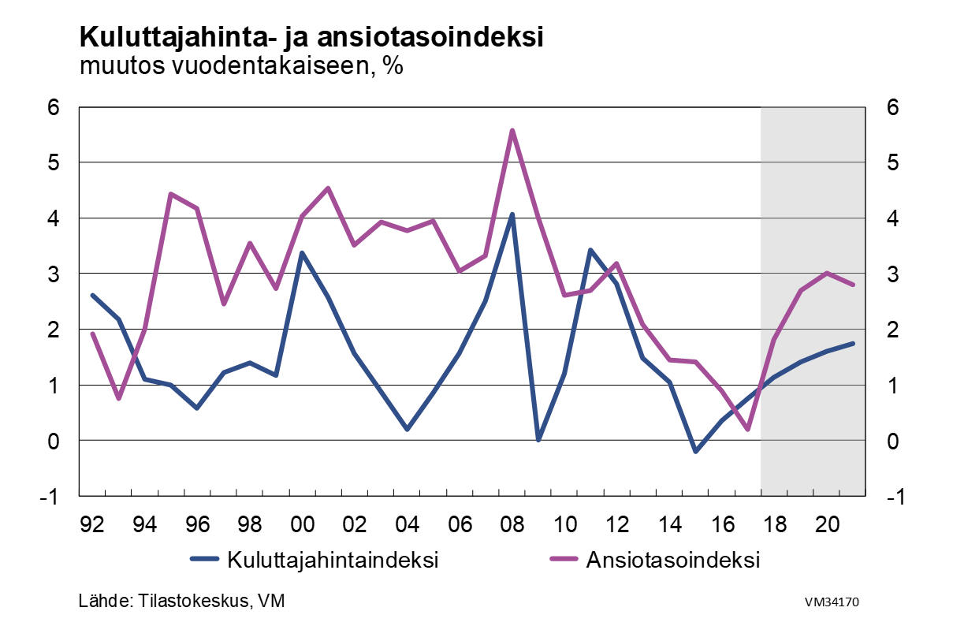
Ansiotason nousu
Työttömyysasteen laskiessa ansiotaso kasvaa kolme prosenttia vuodessa.
Yksityisen kulutuksen kasvu jatkuu vahvana. Kasvua tukee kotitalouksien käytettävissä olevien tulojen kasvu.
Käytettävissä olevien tulojen kasvua ylläpitää kiihtyvä ansiotason nousu.
Inflaatiopaineiden odotetaan kasvavan hitaasti ennustejaksolla.
Ansiotason nousun odotetaan vähitellen heijastuvan laajemmin hintoihin.

Slide 6
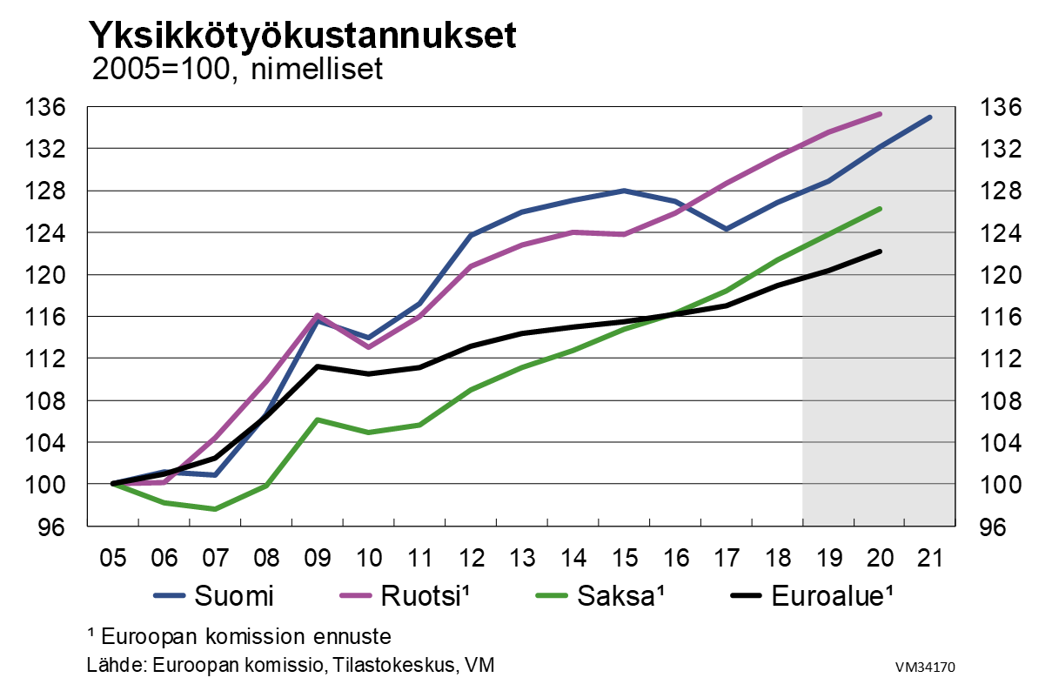
Kilpailukyky
Kiihtyvä ansiotaso ja hidas tuottavuuden nousu nostavat yksikkötyökustannuksia.
Kilpailukyvyn paraneminen jää tilapäiseksi.
Suomen viennin kasvua hidastaa ennustejaksolla maailmankaupan hidastuva kasvu.
Vientikysynnän kehitystä varjostaa erityisesti euroalueen vaisu talouskasvu.
Maailmankauppa hidastui vuoden 2018 lopulla nopeasti.
Erityisesti nousevien talouksien tuonti hidastui voimakkaasti.
Kaupan esteet ovat jo ehtineet hidastaa maailmankaupan kasvua.

Slide 7
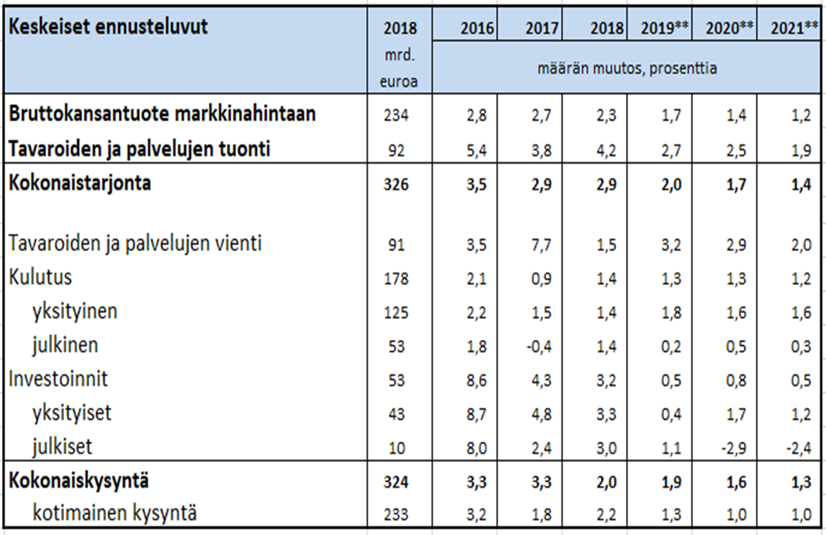
Kotimainen kysyntä tukee talouskasvua

Slide 8
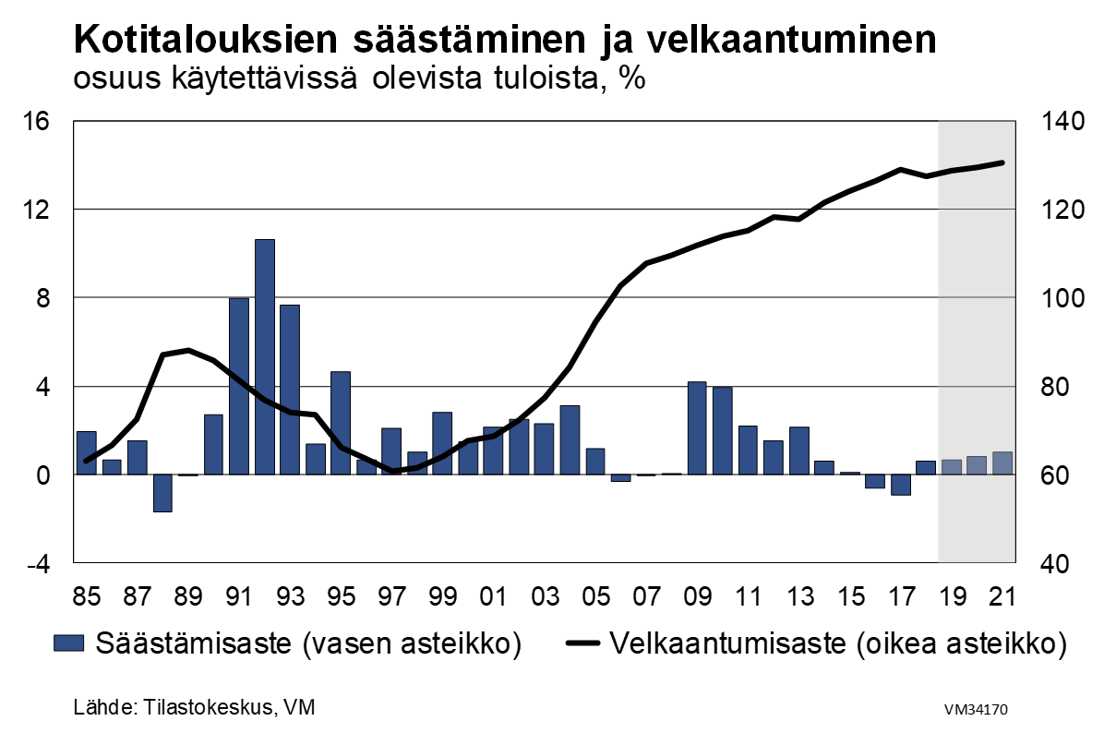
Hitaamman kasvun riskit edelleen suuria
Keskeinen kasvua hidastava riski on sopimukseton brexit.
Kauppakonfliktien lientyminen lienee huomattavin positiivinen riski. Kiina ja USA ovat merkittäviä viennin arvonlisän kannalta.
Suurhankkeiden ajoitukseen liittyy merkittäviä riskejä. Jos hankkeita ei aloiteta ennustekauden aikana, investointikehitys jää hyvin heikoksi.
Globaalien taantuman seurauksena Suomien talous kääntyisi jyrkkään laskuun.
Kotitalouksien lisääntynyt velkaantuneisuus vähentää niiden madollisuuksia tasoittaa kulutustaan taantuman yli.

Slide 9
Julkisen talouden näkymät
4.4.2019 Marja Paavonen, finanssineuvos
Talousnäkymät

Slide 10
Julkinen talous vahvistuu vielä lähivuodet ja tasapainottuu vuonna 2020.
Alijäämät alkavat kuitenkin jälleen kasvaa 2020-luvun alussa ja velka suhteessa BKT:hen kääntyy nousuun.
Julkista taloutta heikentää väestön ikääntyminen, joka kasvattaa vuosittain ikäsidonnaisia menoja.

Slide 11
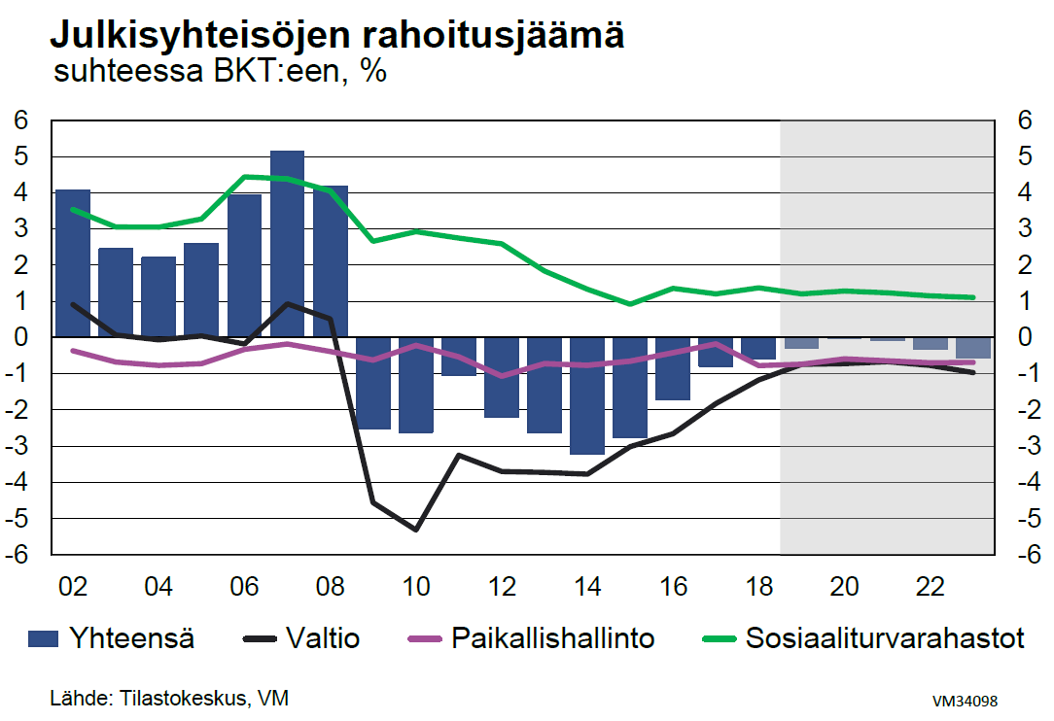
Julkinen talous vahvistuu vielä lähivuodet
Julkinen talous on vuosikymmenen vaihteessa tasapainossa.
  Valtionhallinto ja paikallishallinto pysyvät alijäämäisinä.
  Työeläkelaitokset ovat ylijäämäisiä.
Julkisen talouden alijäämät alkavat jälleen kasvaa 2020-luvun alkuvuosina.

Slide 12
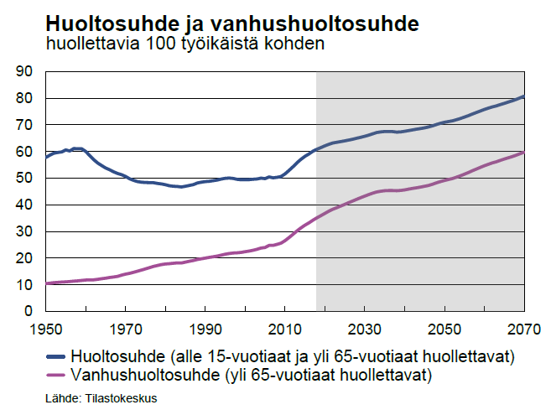
Julkista taloutta heikentää väestön ikääntyminen
Vanhusten määrän kasvu lisää eläke-, terveydenhoito- ja hoivamenoja.
Työikäisten määrä vähenee, mikä heikentää talouden kasvumahdollisuuksia ja julkisten palveluiden rahoitusta.

Slide 13
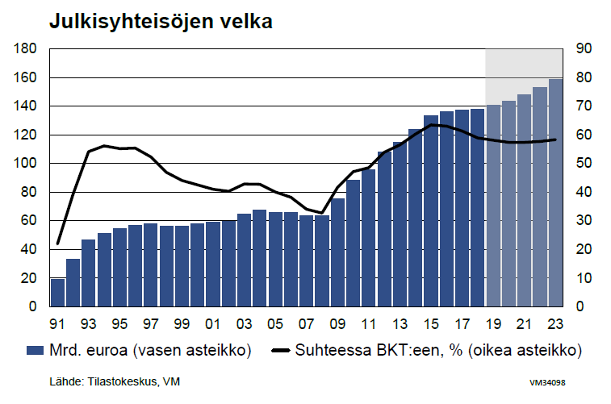
Velkasuhde kääntyy vähitellen kasvuun 2020-luvun alkupuolella
Velka suhteessa BKT:hen alkaa jälleen kasvaa, kun talouskasvu hiipuu ja julkista taloutta vahvistaneet sopeutustoimet päättyvät.
Pitkällä aikavälillä väestön ikääntyminen vaarantaa julkisen talouden kestävyyden.

Slide 14
Keskeiset taloutta kuvaavat indikaattorit

Slide 15

Marja Paavonen, finanssineuvos
Puh. 02955 30187
Jukka Railavo, finanssineuvos
Puh. 02955 30540
Mikko Spolander, ylijohtaja, osastopäällikkö
Puh. 02955 30006
etunimi.sukunimi@vm.fi
vm.fi/talousnakymat
Valtiovarainministeriön viestintä
vm-viestinta@vm.fi
Mediapalvelunumero (ma–pe 8–16) 02955 30500
www.tutkibudjettia.fi

